Slide 1
기상 분류 분석
Notes:
ID=d924773e-9a16-4d6d-9803-8cb819e99682 Recipe=text_billboard Type=TextOnly Variant=0 FamilyID=AccentBoxWalbaum_Zero

Slide 2
순서
데이터셋 선택
데이터 전처리
데이터 변환
데이터 마이닝
결과 평가
(KDD 분석방법론)

Slide 3
데이터셋 선택

Slide 4
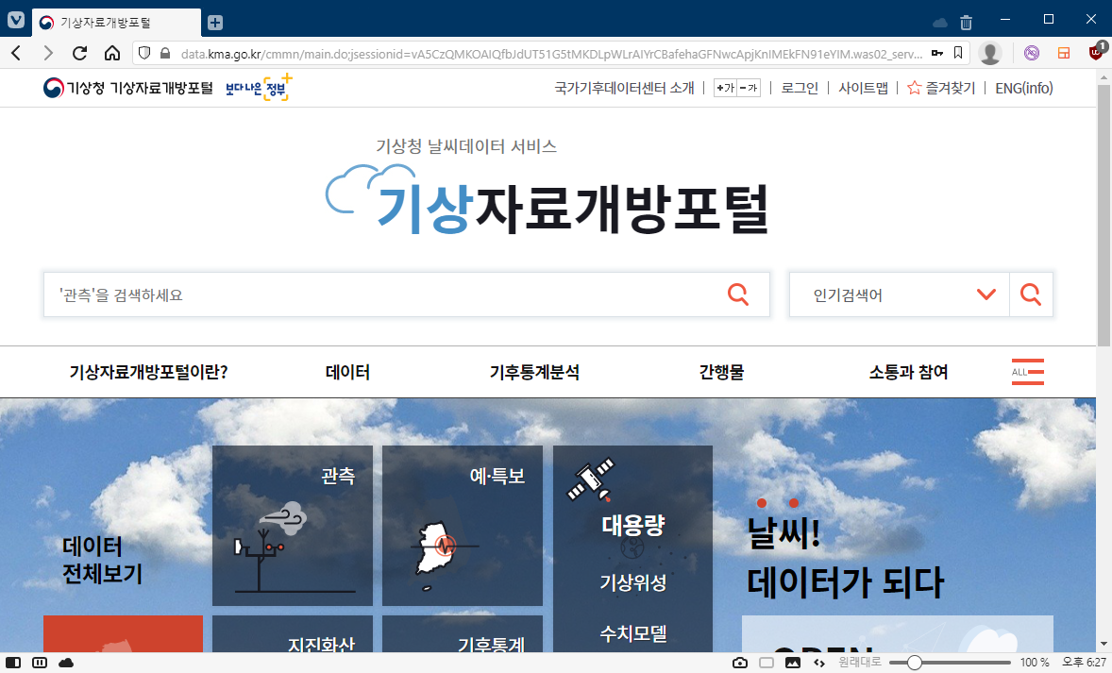
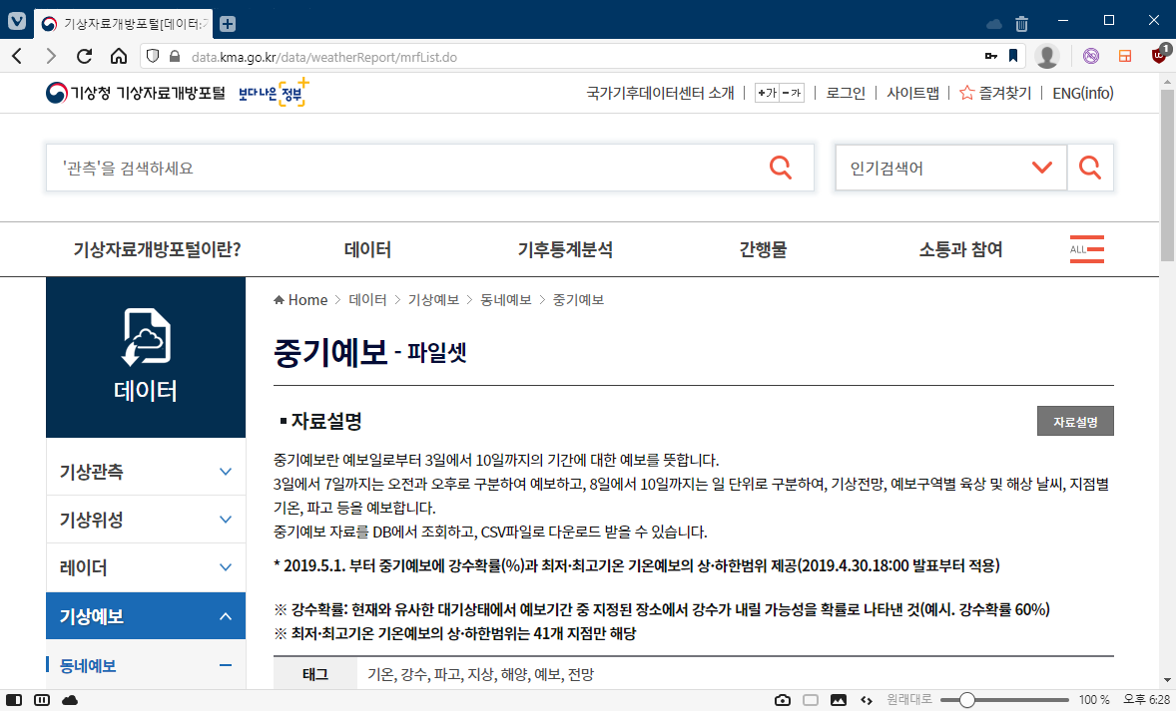
데이터셋 선택
기상청 기상자료개방포털
https://data.kma.go.kr/cmmn/main.do
기후통계분석 - 조건별통계
https://data.kma.go.kr/climate/RankState/selectRankStatisticsDivisionList.do?pgmNo=179
기상예보 - 중기예보
https://data.kma.go.kr/data/weatherReport/mrfList.do?pgmNo=646

Slide 5
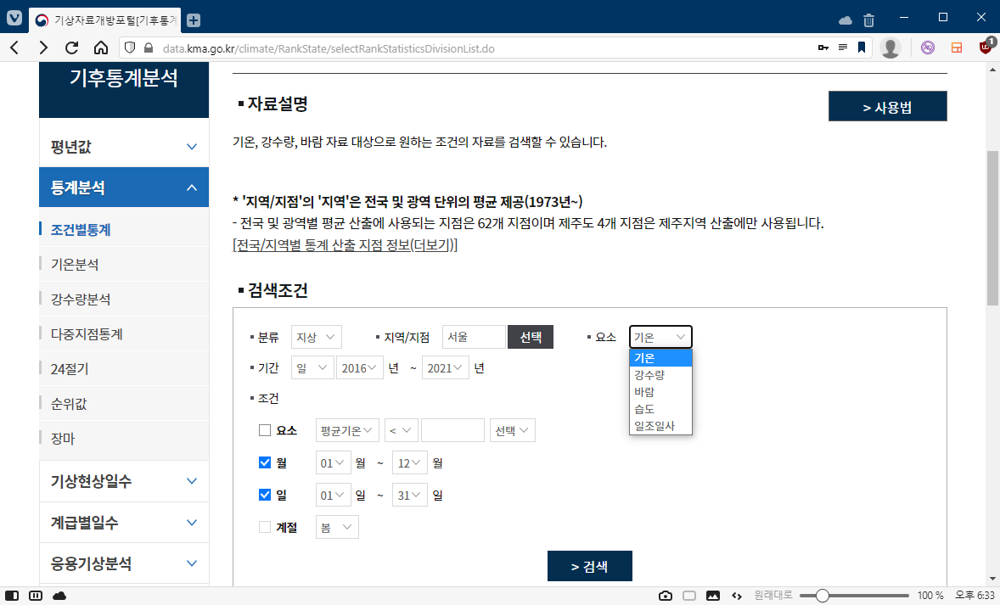
데이터셋 선택
기상청 기상자료개방포털
https://data.kma.go.kr/cmmn/main.do
기후통계분석 - 조건별통계
https://data.kma.go.kr/climate/RankState/selectRankStatisticsDivisionList.do?pgmNo=179
기상예보 - 중기예보
https://data.kma.go.kr/data/weatherReport/mrfList.do?pgmNo=646

Slide 6
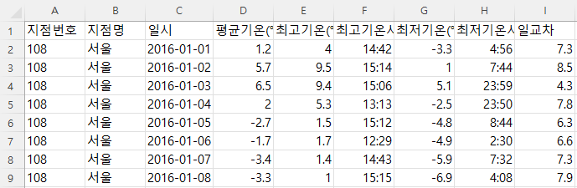
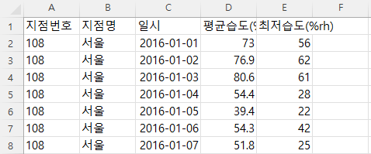
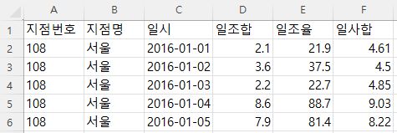
데이터셋 선택
단위: 섭씨
20160101~ 20211127
기온, 강수량, 바람, 습도, 일조일사
5개 종류 데이터셋 별도로 존재
(위->아래 순서대로 기온, 습도, 일조일사)
단위: %rh
단위: 시간

Slide 7
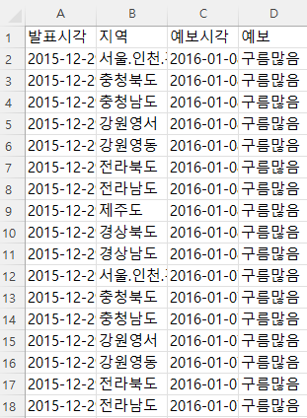
데이터셋 선택
중기예보 : Target 으로 사용할 데이터
기상청에서는 날씨 기록을 제공하지 않고 있음
대신 예보를 다양한 형태로 제공 중 (분 단위 ~ 시간 단위)
한 도시의 기상관측과 예보를 정리하기 위해서
6개의 데이터셋이 사용됨.

Slide 8
데이터 전처리

Slide 9
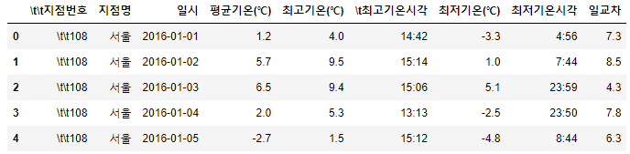
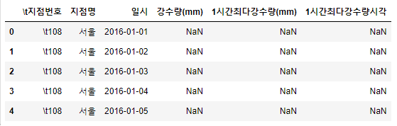
데이터셋 불러오기
기온, 강수량, 바람, 습도, 일조일사
2016~2021년11월27일
2158개 행 X 5개 데이터셋

Slide 10
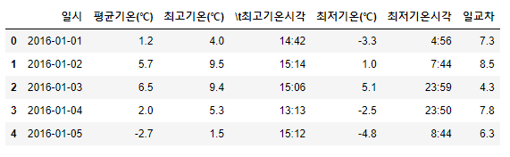
칼럼 제거

Slide 11
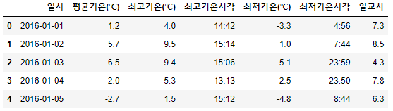
칼럼 명 수정

Slide 12
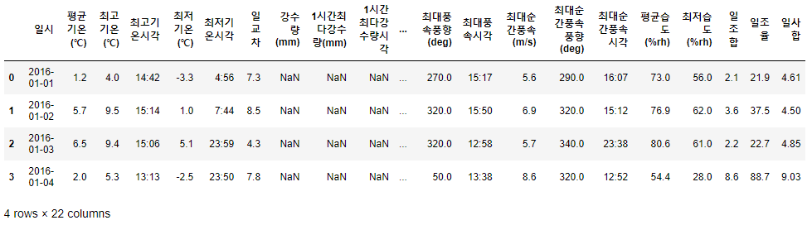
데이터 병합
‘일시’ 기준으로 5개 데이터 셋 병합
2158 x 22

Slide 13
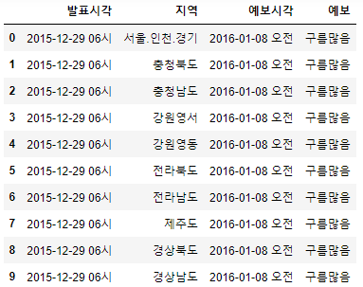
Target 불러오기
560320 x 4
발표시각은 예보를 발표한 시간을 의미
예보와 발표시각은 관련없음
위에서 전처리한 데이터와 동일한
‘서울’ 지역만 필요

Slide 14
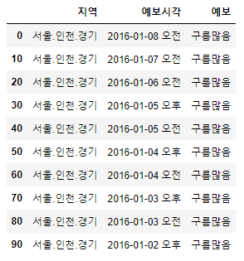
‘지역’ 필터링

Slide 15
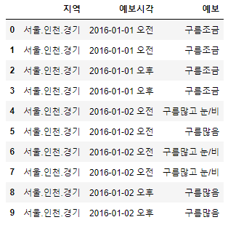
정렬
‘예보시각’을 기준으로 정렬하면
다음과 같이 하루에 예보가 다양하게 존재한다.
위에서 준비한 데이터셋에서는
하루에 한 개의 데이터가 준비되어 있다.
-> 하루에 하나의 예보가 존재하도록 조정 필요

Slide 16

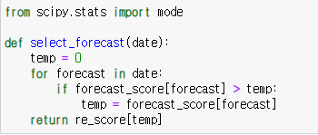
재구성
대표날씨 선정
일반적으로 하루 중 가장 나쁜 날씨를 예보로 사용한다.
맑음 < 구름 < 흐림 < 소나기 < 비 < 눈
다음의 순서로 가중치를 주어
1일 1개 데이터로 재구성

Slide 17
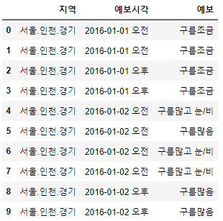
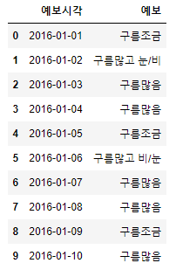
재구성
2158 x 2

Slide 18
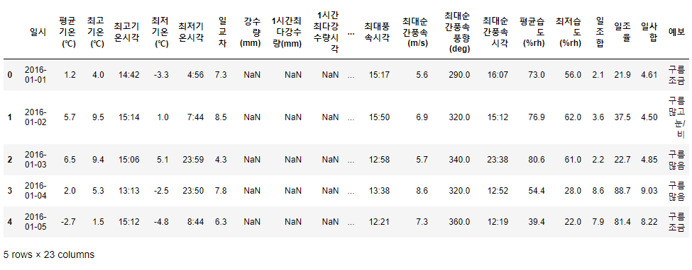
데이터셋 병합
앞서 5개 데이터셋을 병합한 기상 데이터와 예보를 병합

Slide 19
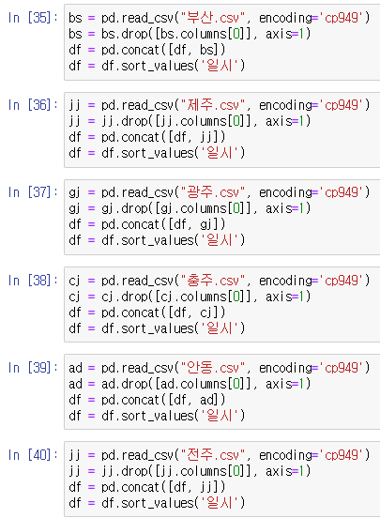
데이터셋 선택
더 많은 표본을 위해
위와 같은 과정을 거친
전국의 다른 6개 도시 데이터셋 추가
42개 데이터셋 merge
총 7개 도시 2158행 -> 15106행

Slide 20
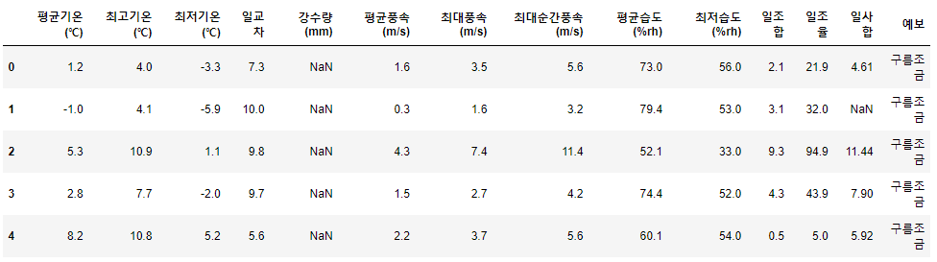
칼럼 제거
기상 관측 자료만으로
분류 분석을 수행하기 때문에
시계열 제거
풍향과 같이 방향을 나타내는 데이터 제거

Slide 21
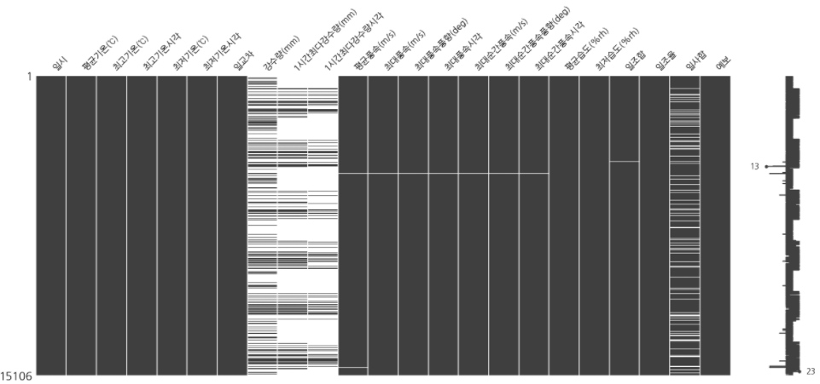
결측값 처리
기상청 기상자료개방포털
https://data.kma.go.kr/cmmn/main.do
기후통계분석 - 조건별통계
https://data.kma.go.kr/climate/RankState/selectRankStatisticsDivisionList.do?pgmNo=179
기상예보 - 중기예보
https://data.kma.go.kr/data/weatherReport/mrfList.do?pgmNo=646

Slide 22
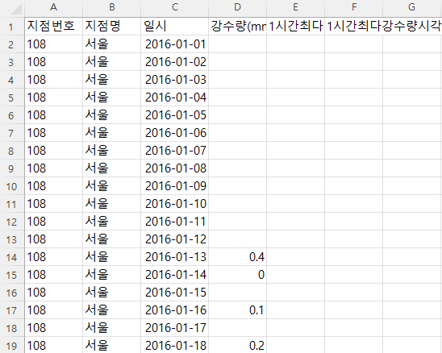
결측값 처리
ex)강수량 데이터셋
기상청은 소수 첫번째 자리까지 반올림하여 표현한다.
측정치가 0이면 표기하지 않아
결측값으로 표시된다.

Slide 23
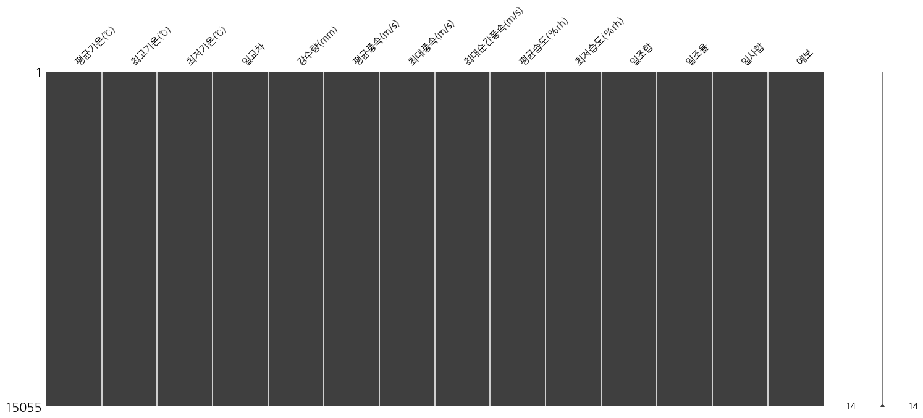
데이터셋 선택
15055개 데이터

Slide 24
데이터 변환

Slide 25
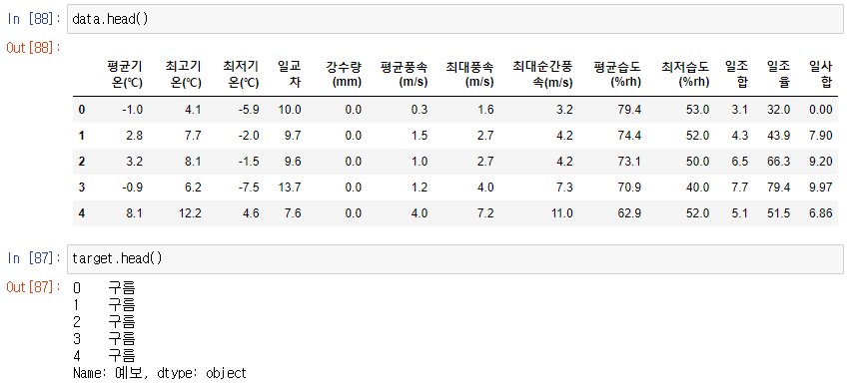
train_test_split
Data : 기상 관측 값
Target : 예보

Slide 26
데이터 마이닝

Slide 27
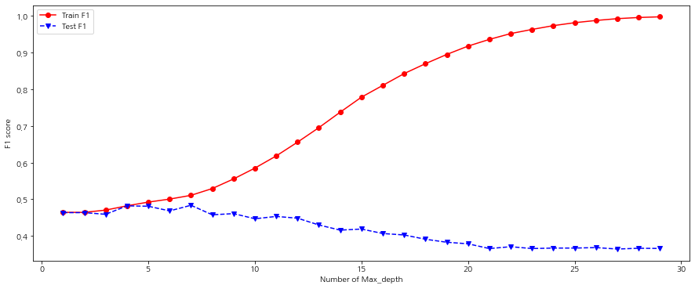
Decision Tree

Slide 28
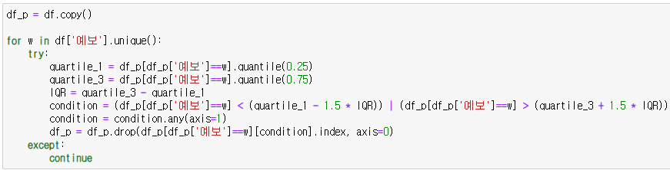
이상치 제거
각 예보 별 이상치를 제거

Slide 29
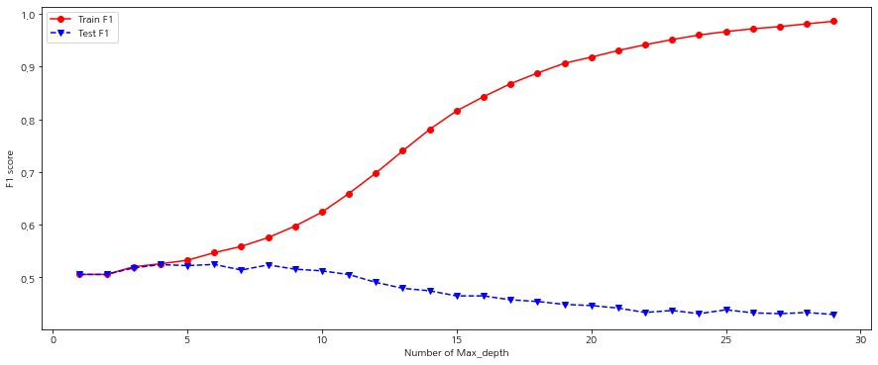
Decision Tree 2

Slide 30
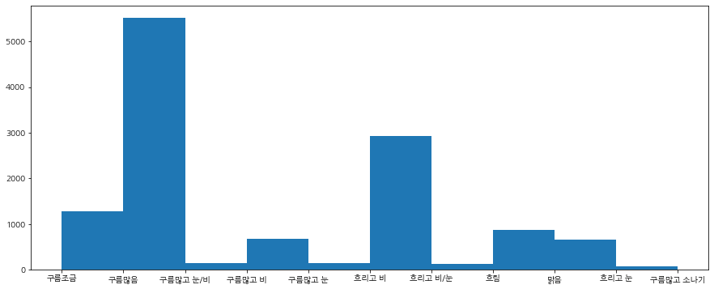
Target 확인
너무 세분화되어 혼란을 주는 target 변경

Slide 31
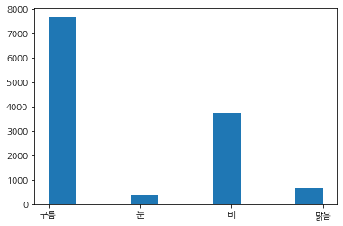
Target 축소

Slide 32
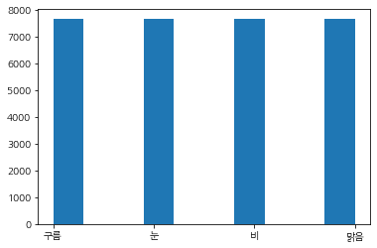
RandomOverSampling

Slide 33
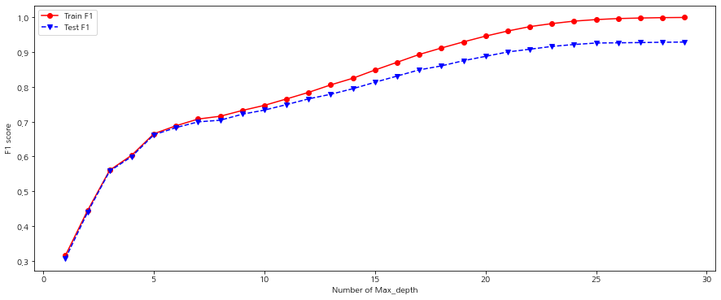
Decision Tree 3

Slide 34
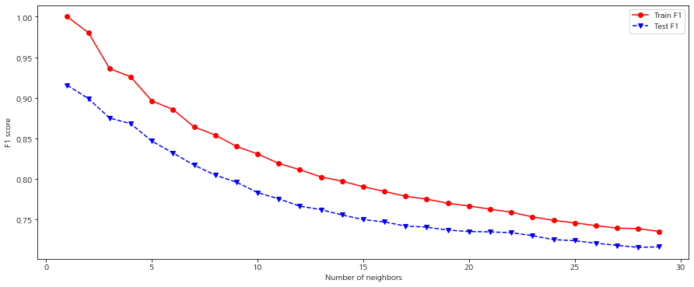
KNN

Slide 35
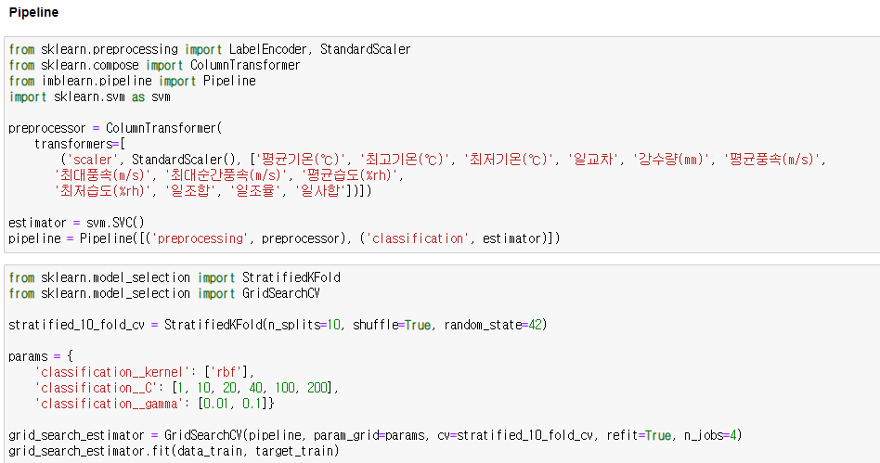
SVM(SVC)

Slide 36
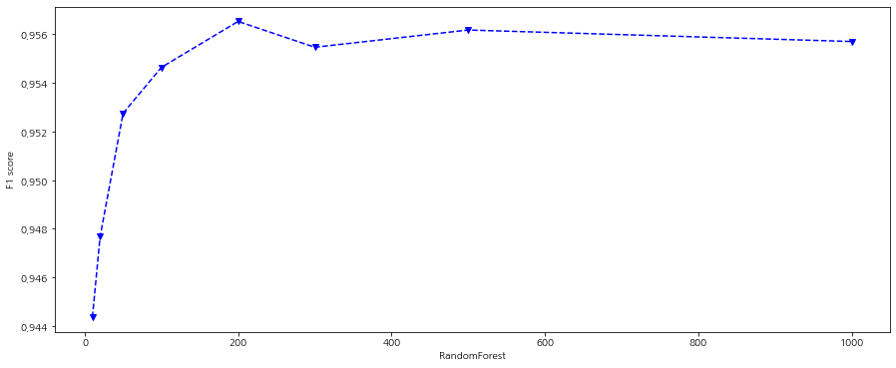
Random Forest

Slide 37
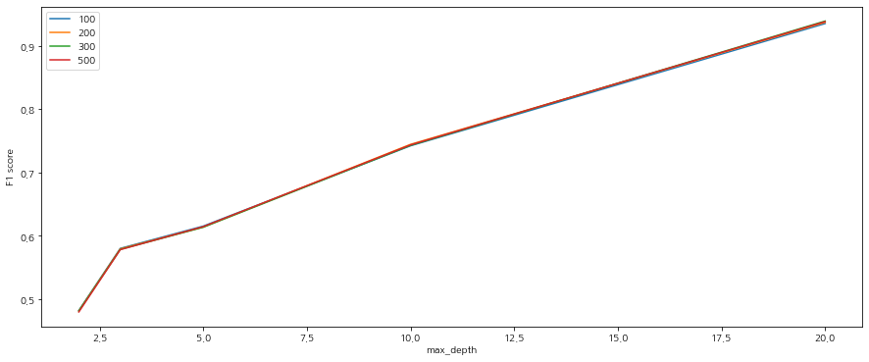
Bagging

Slide 38
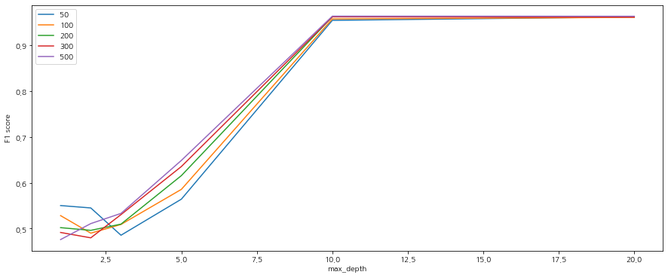
Adaboost

Slide 39
결과 평가

Slide 40
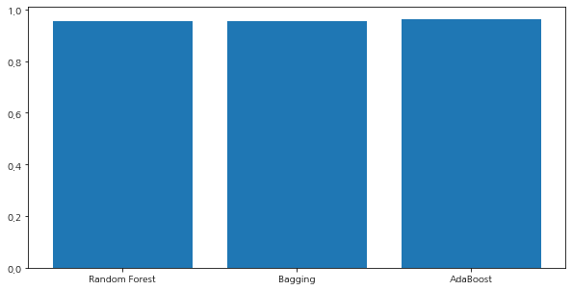
성능 비교
앙상블 모델이 기존 모델들보다 고성능
가장 좋은 모델은 AdaBoost
(max_depth=10, n_estimators=500)
F1 score = 0.969

Slide 41
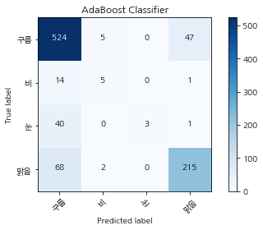
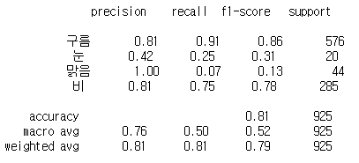
결과 평가
학습에 활용하지 않은 도시 데이터로 Test
F1 score = 0.808
‘눈’, ‘맑음‘ 날씨는 다른 날씨에 비해
표본이 적어서 overfitting 됨

Slide 42
참고
SVM
https://scikit-learn.org/stable/modules/generated/sklearn.svm.SVC.html
https://bskyvision.com/163
https://todayisbetterthanyesterday.tistory.com/32
Ensemble
https://m.blog.naver.com/slykid/221658390208

Slide 43
감사합니다.
B789029 성정현

